Slide 1
ΤΥΧΕΡΑ ΠΑΙΧΝΙΔΙΑ
ΗΛΕΚΤΡΟΝΙΚΑ ΠΑΙΧΝΙΔΙΑ

Slide 2
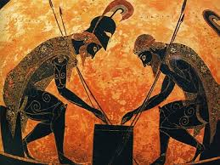
ΤΑ ΤΥΧΕΡΑ ΠΑΙΧΝΙΔΙΑ ΣΤΗΝ ΑΡΧΑΙΟΤΗΤΑ
Οι αρχαίοι συγγραφείς καταδίκαζαν την είσοδο στα κυβεία
Θεωρούνταν ντροπή
Στη ρωμαϊκή εποχή εξελίχθηκαν σε κοινωνική μάστιγα, ελήφθησαν αυστηρά μέτρα για τον περιορισμό
Το βυζαντινό δίκαιο απαγόρευε το «παίζειν επί χρήμασι» και το «συνθηκίζειν», δηλαδή τα στοιχήματα,

Slide 3
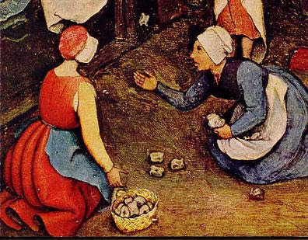
ΤΑ ΤΥΧΕΡΑ ΠΑΙΧΝΙΔΙΑ ΣΤΗΝ ΑΡΧΑΙΟΤΗΤΑ
ΤΑ ΠΑΙΧΝΙΔΙΑ ΚΥΒΕΙΑΣ -ΤΑ ΖΑΡΙΑ
ΑΣΤΡΑΓΑΛΙΣΜΟΣ
ΠΥΡΓΟΣ
ΠΕΝΤΟΒΟΛΑ Η ΠΕΝΤΑΛΙΘΑ
ΠΛΕΙΣΤΟΒΟΛΙΔΑ
ΑΡΤΙΑΣΜΟΣ, ΤΑ ΜΟΝΑ - ΖΥΓΑ
ΟΣΤΡΑΚΙΝΔΑ
ΚΟΚΟΡΟΜΑΧΙΕΣ Η ΟΙ ΑΓΩΝΕΣ ΟΡΤΥΚΙΩΝ (ΟΡΤΥΓΟΚΟΠΙΑ)

Slide 4
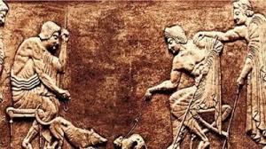
ΚΟΚΟΡΟΜΑΧΙΕΣ

Slide 5
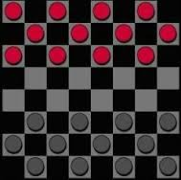
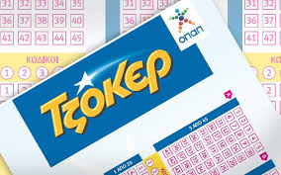
ΤΥΧΕΡΑ ΠΑΙΧΝΙΔΙΑ
ΝΤΑΜΑ
ΠΑΙΧΝΙΔΙΑ ΤΟΥ ΟΠΑΠ

Slide 6
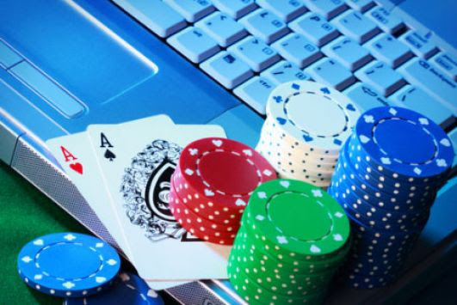
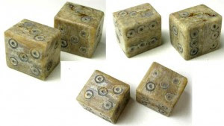
ΤΥΧΕΡΑ ΠΑΙΧΝΙΔΙΑ
ΖΑΡΙΑ
ΡΟΥΛΕΤΑ

Slide 7
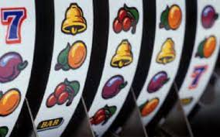
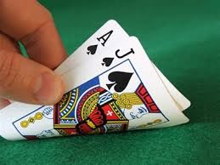
ΤΥΧΕΡΑ ΠΑΙΧΝΙΔΙΑ
ΦΡΟΥΤΑΚΙΑ
ΧΑΡΤΙΑ

Slide 8
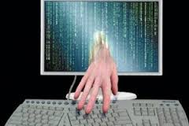
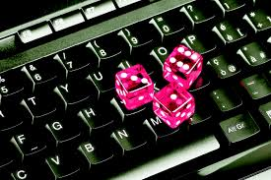
ΤΖΟΓΟΣ ΣΤΟ ΔΙΑΔΙΚΤΥΟ

Slide 9
ΕΠΙΜΕΛΕΙΑ ΓΟΥΝΗ ΘΕΟΔΩΡΑ ΖΑΦΕΙΡΗΣ ΧΡΗΣΤΟΣ ΚΑΡΑΓΕΩΡΓΟΥ ΜΑΡΙΑ ΝΤΟΡΚΟΥ ΑΝΝΑ ΜΠΟΤΤΗΣ ΑΘΑΝΑΣΙΟΣ ΜΟΥΡΑΤΙΔΗΣ ΠΑΝΤΕΛΗΣ ΚΟΛΟΚΥΘΑΣ ΚΩΝΣΤΑΝΤΙΝΟΣ ΧΑΛΙΑΣΟΥ ΜΑΡΙΝΑ ΜΠΑΛΑΦΑΣ ΘΕΟΧΑΡΗΣ

